Slide 1
Конструкция лица по канону художников древней Греции
Альбом расположить вертикально, карандаши наточить остро,
Ластик очистить от старого грифеля

Slide 2
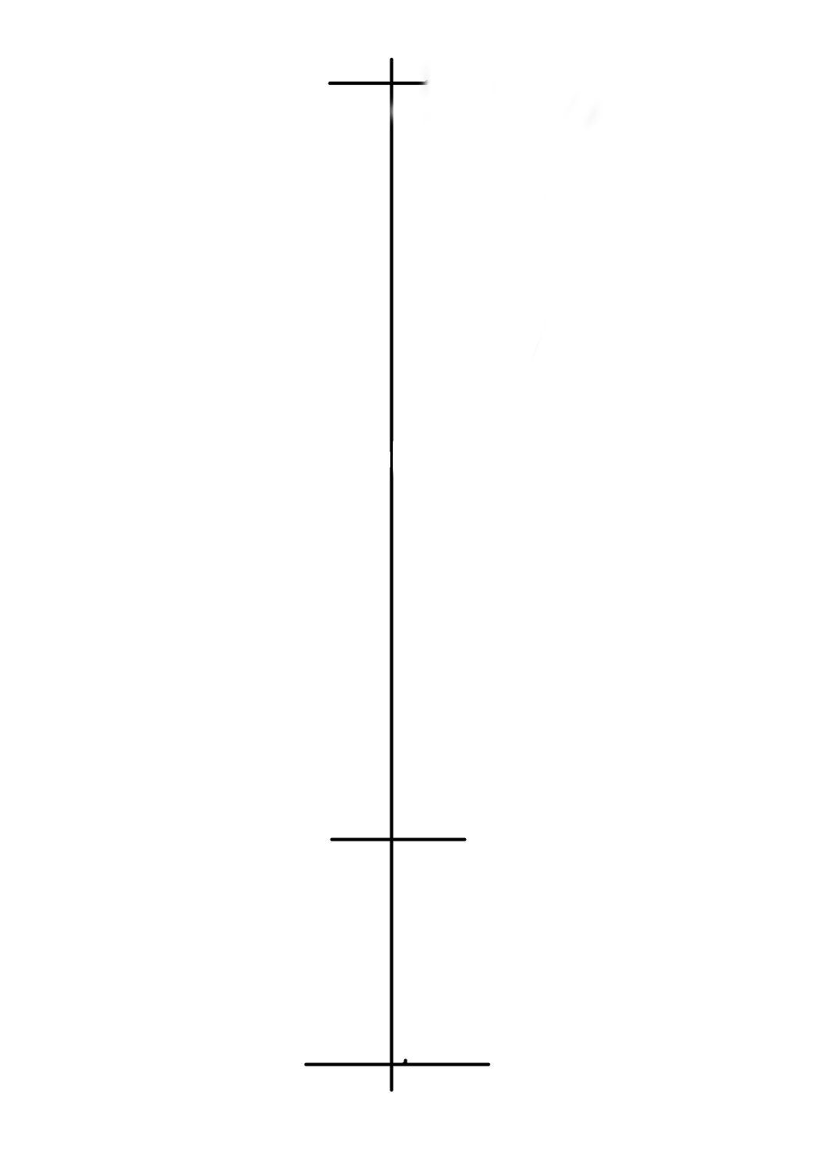
1 - Провести вертикальную ось «наклона головы».
2 – Сделать засечки: а) вверху – макушка, б) внизу – ярёмная впадина, в) выше – подбородок.

Slide 3
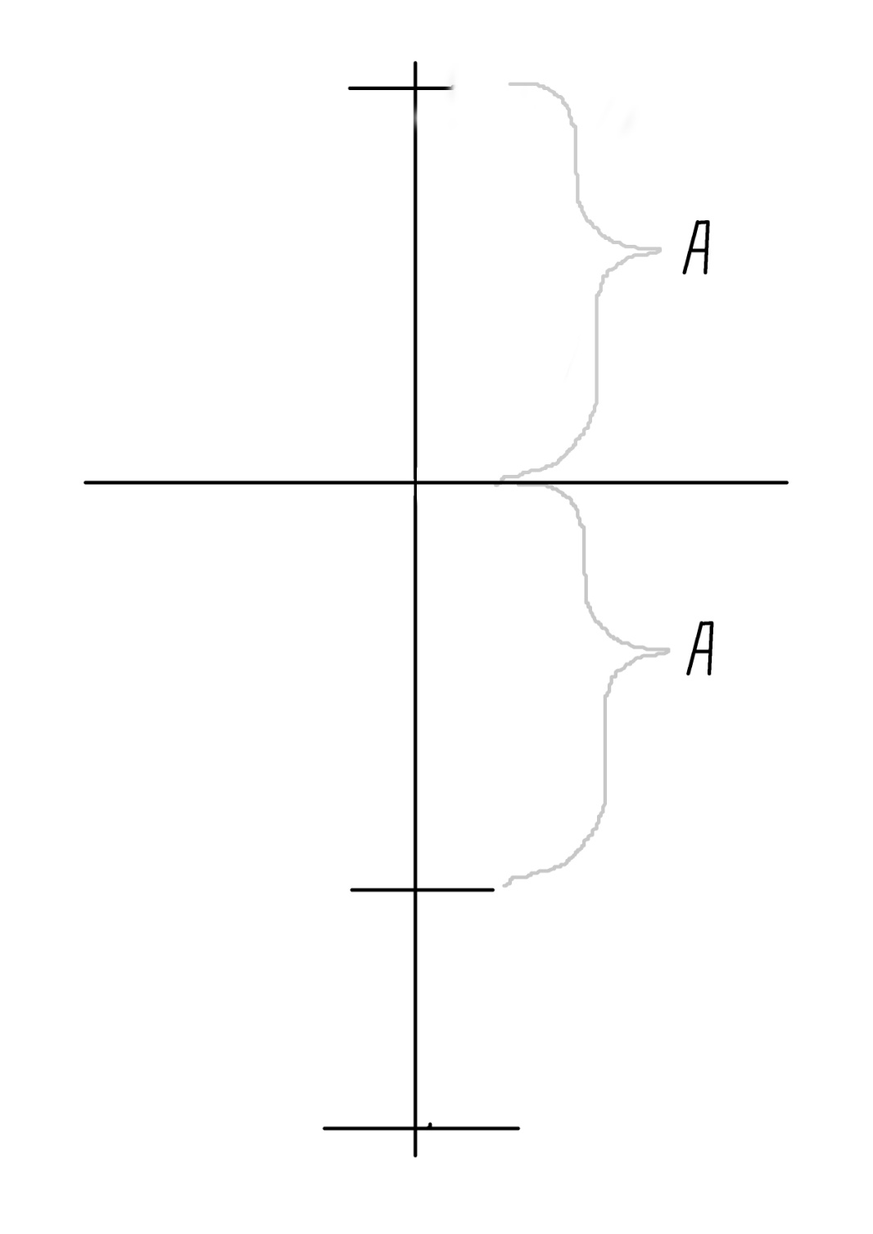
1 - Провести линию глаз
- ровно
по середине
между
макушкой
и подбородком,
(Размер – А)

Slide 4
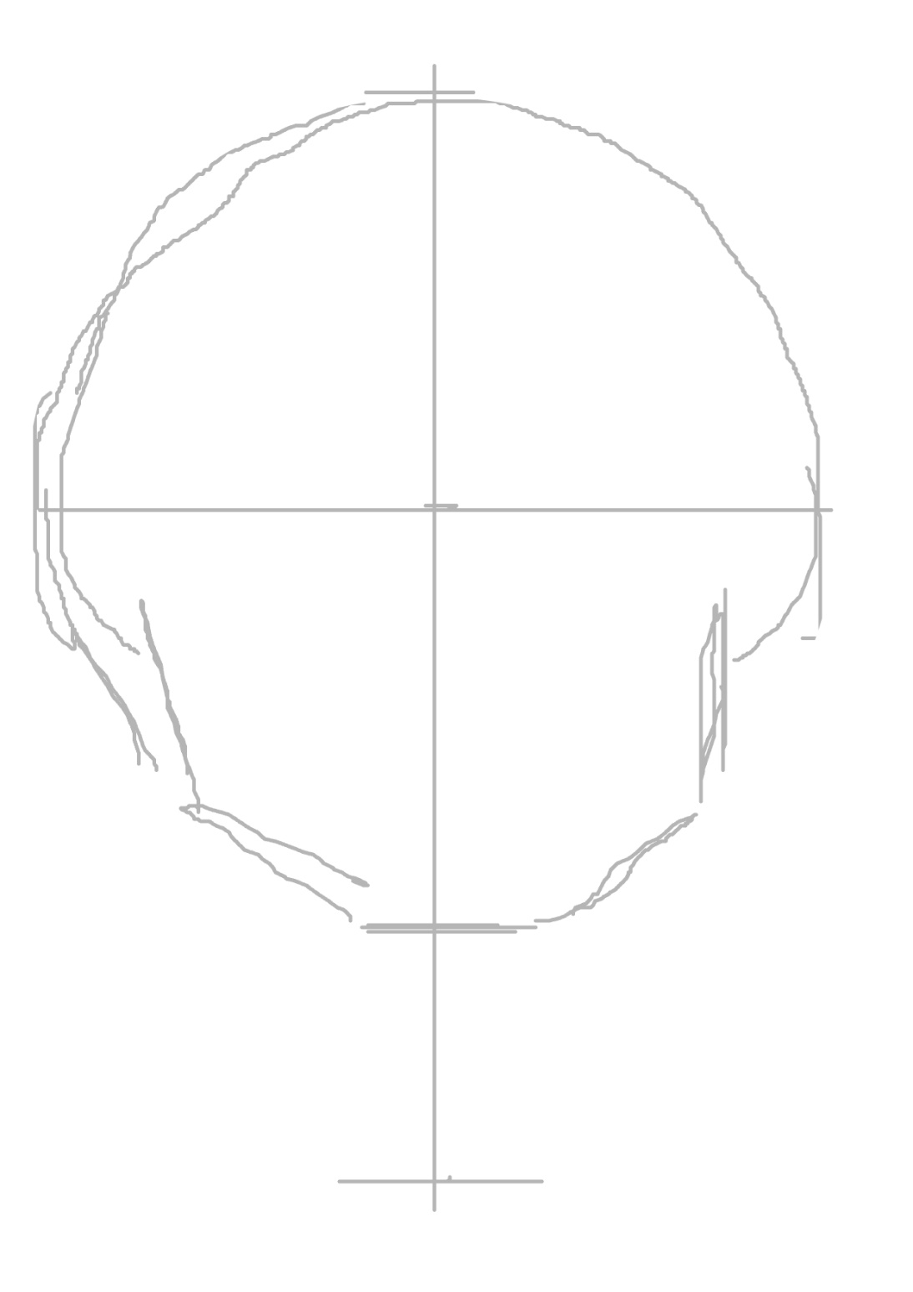
1 – Наметить абрис Массы волос и лица
«Линии карандашом ТМ – проводим тонко, ластиком не пользуемся».
Мы не ошибаемся, а просто так видим

Slide 5
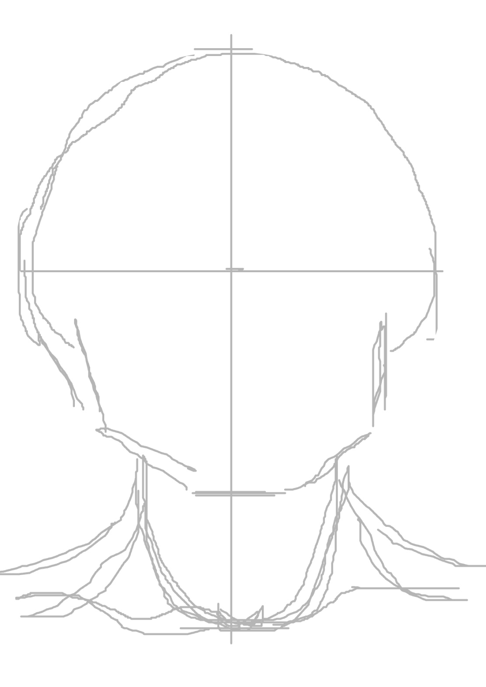
– Наметить абрис шеи и плеч.
Толщина мужской и женской шеи разные.
Высота плеч зависит от осанки и т.д.
Намечаем без претензий.

Slide 6
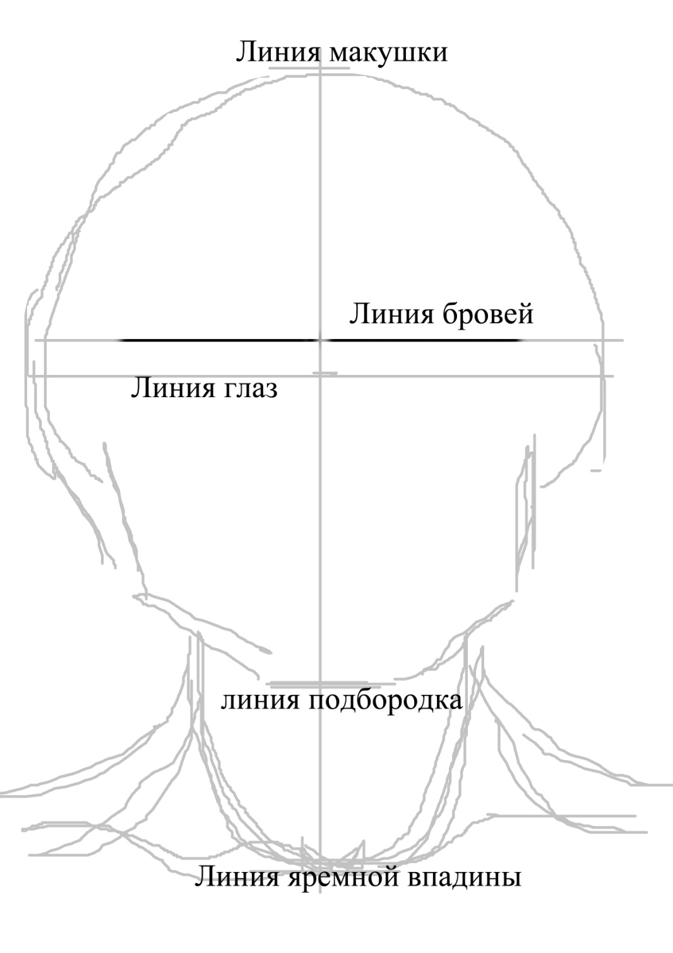
- Произвольно провести линию бровей
- Линия бровей у мужчин ниже,
у женского лица выше.
- Уясните положение и название линий на вашем рисунке

Slide 7
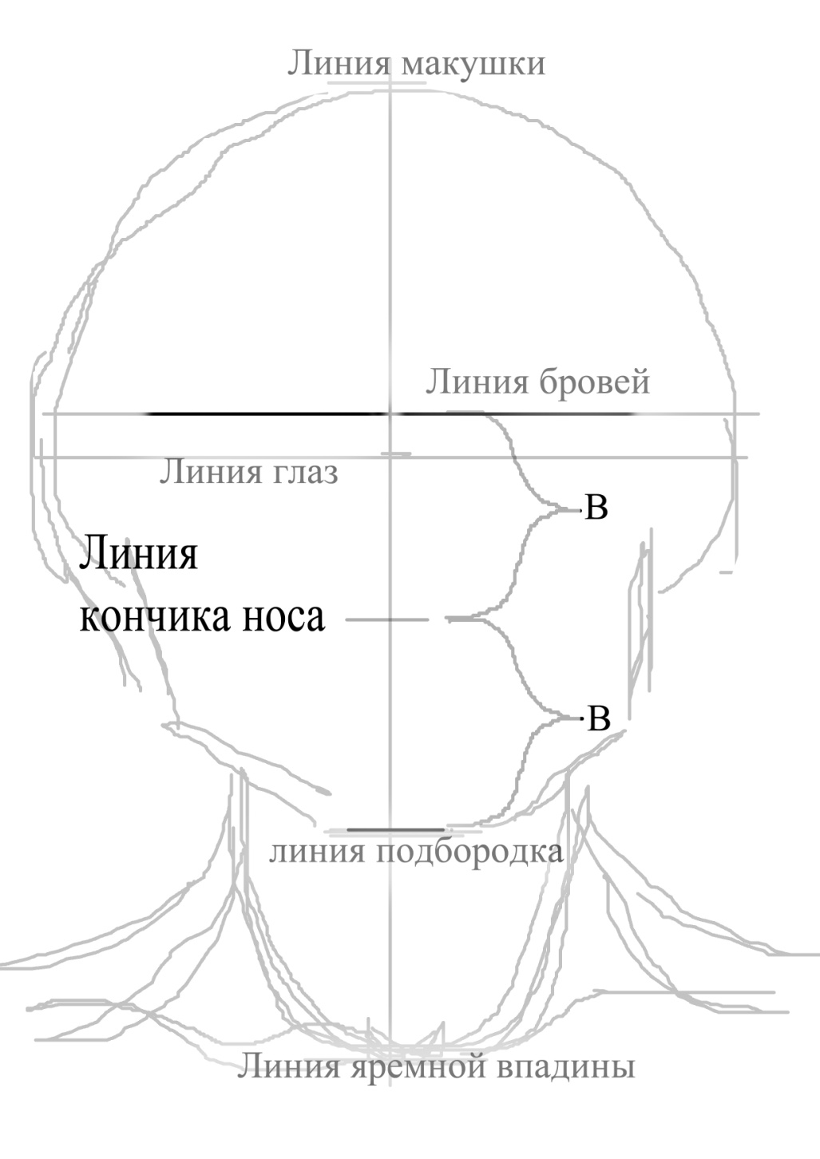
- Провести линию кончика носа
- ровно
по середине
между
линией бровей
и линией подбородка.
(Размер – В)

Slide 8
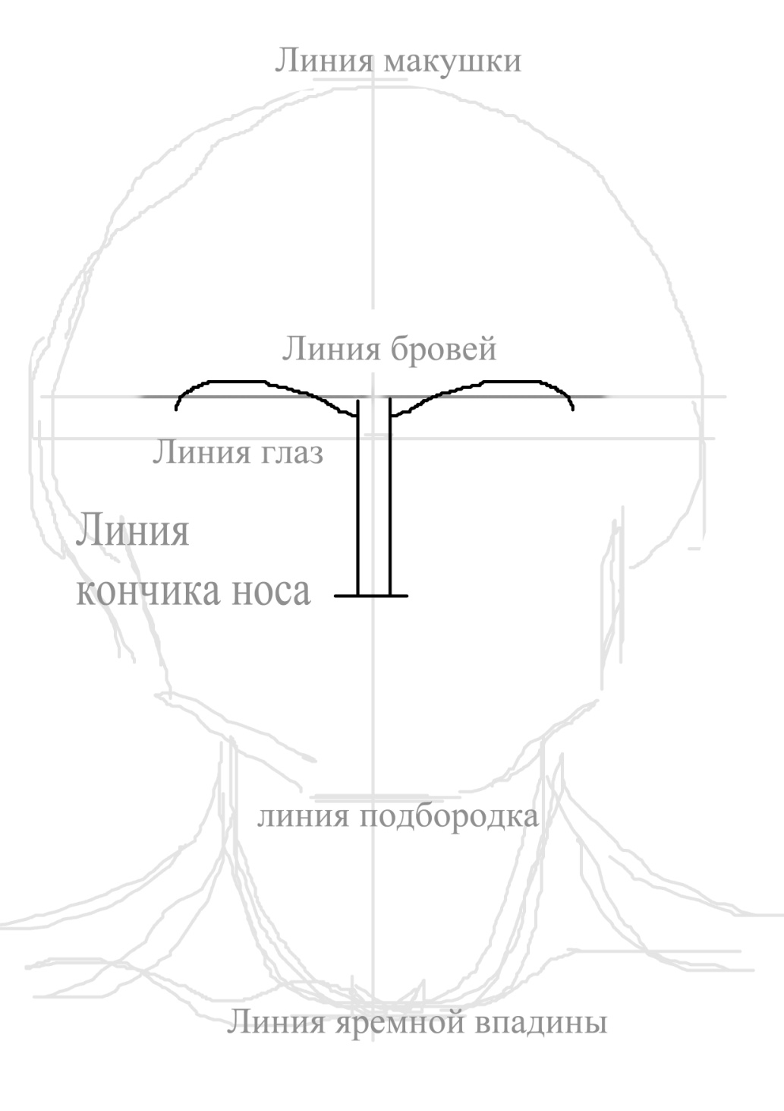
- Нарисовать
очертание носа и бровей
- произвольно
(Мужской нос шире, брови прямее.
Женский нос тоньше, брови круглее – почему?)

Slide 9
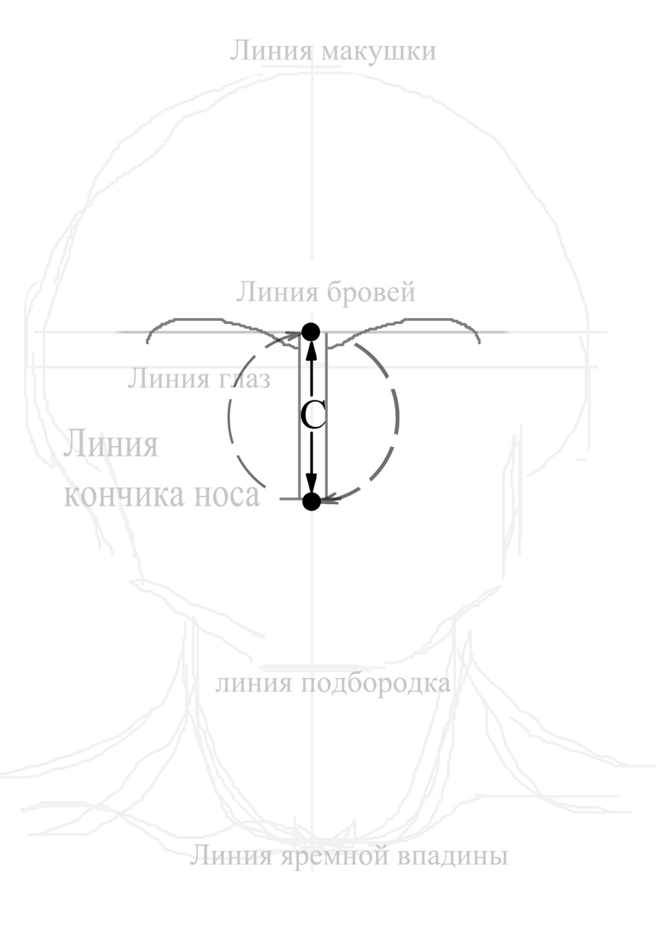
- Замерить расстояние от бровей до кончика носа и…
(Расстояние замеряем тупым концом
карандаша)

Slide 10
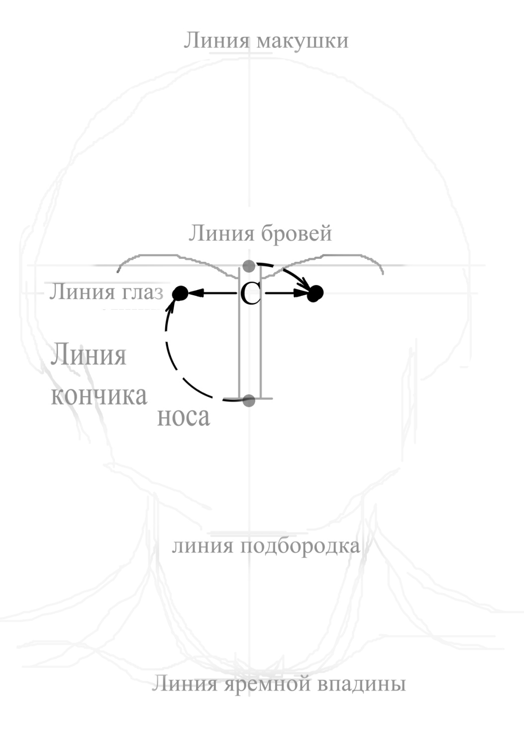
- На линии глаз симметрично нарисуйте
зрачки.
(сохраняйте
размер – С)
(Расстояние замеряем тупым концом карандаша)

Slide 11
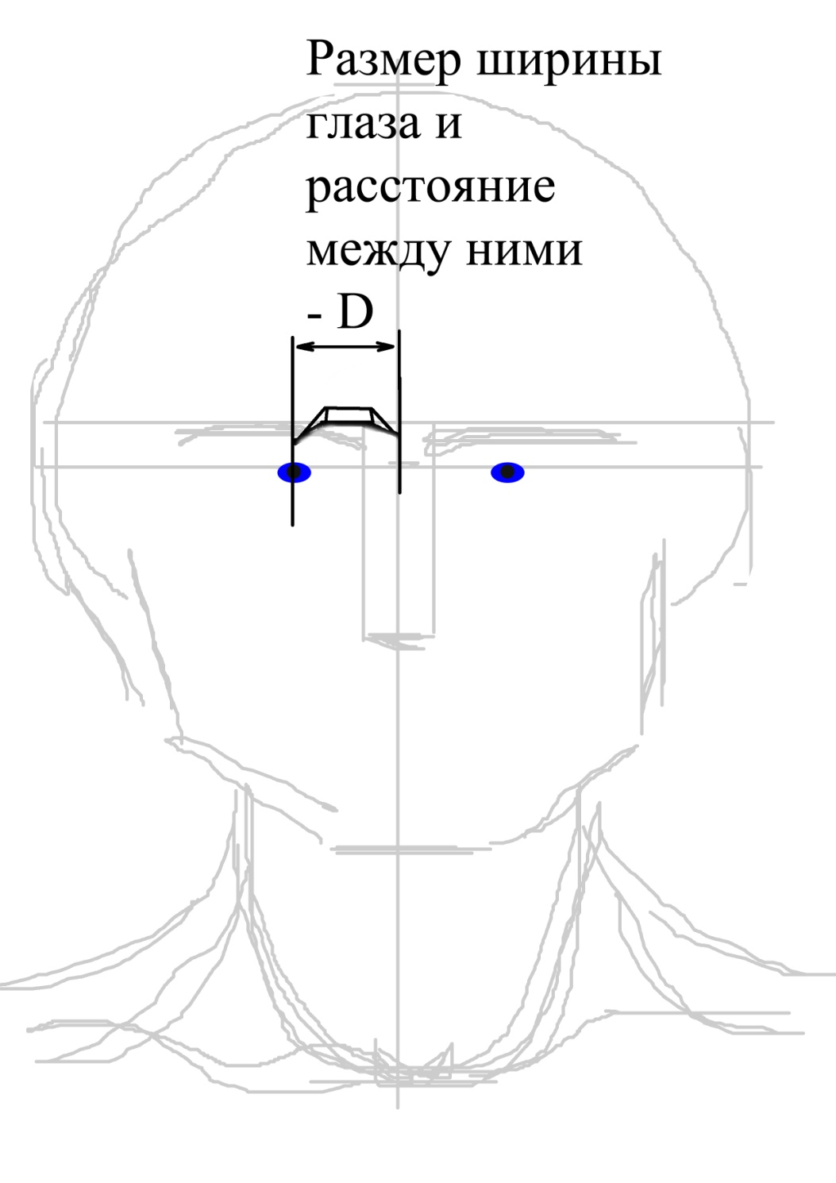
- Замерьте ширину верхнего века
(Размер – D, от
зрачка до середины носа сохраняйте …)
(Величина верхнего века =D)

Slide 12
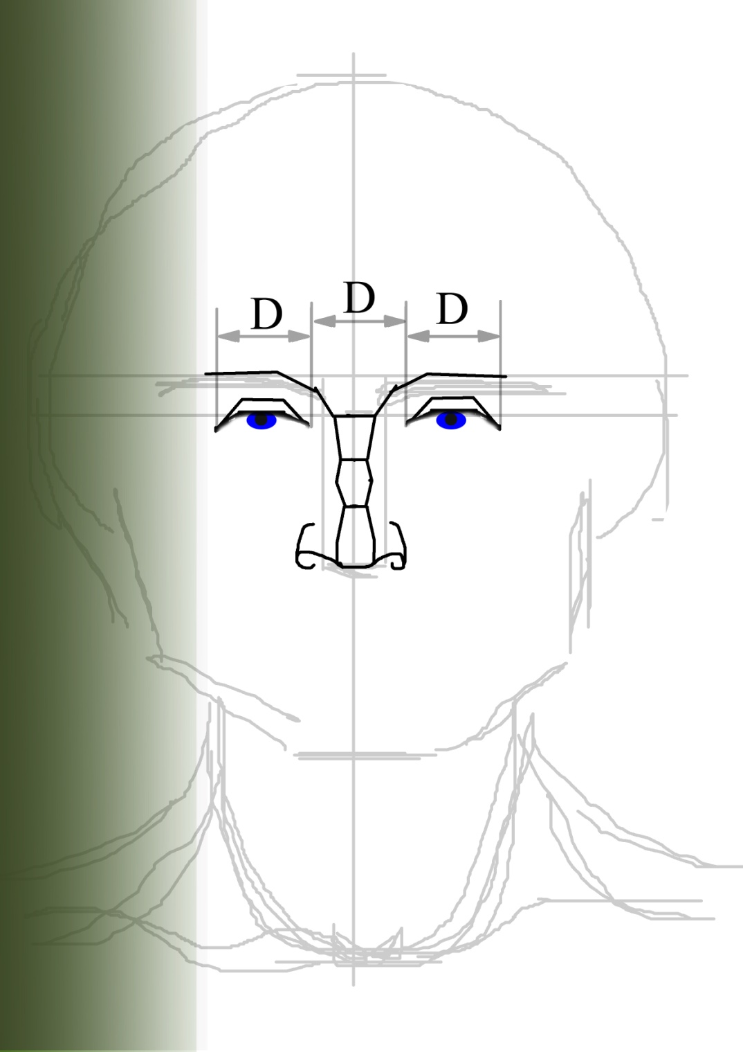
1-Симметрично нарисуйте два верхних века.
2-Крылья носа
и скрытую
форму его вертикали.
(сохраняйте размер – D)

Slide 13
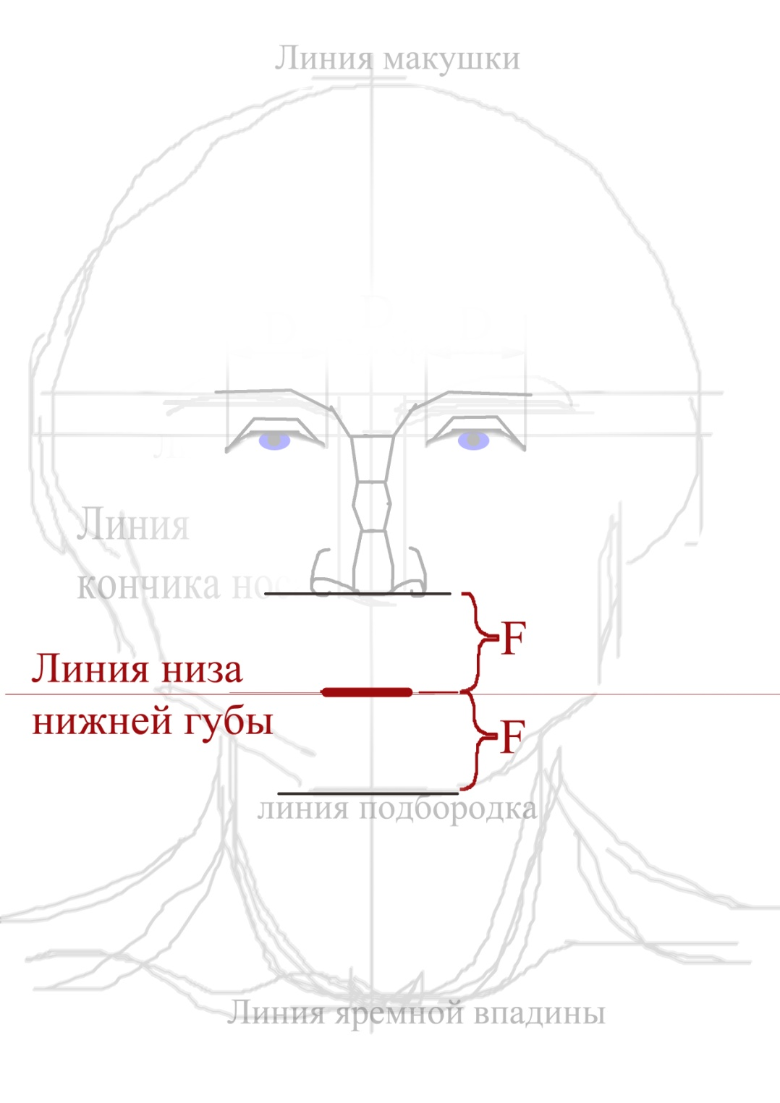
- Провести
линию
нижней губы.
- Ровно
по середине
между
Кончиком носа
и линией подбородка.
(Размер – F)

Slide 14
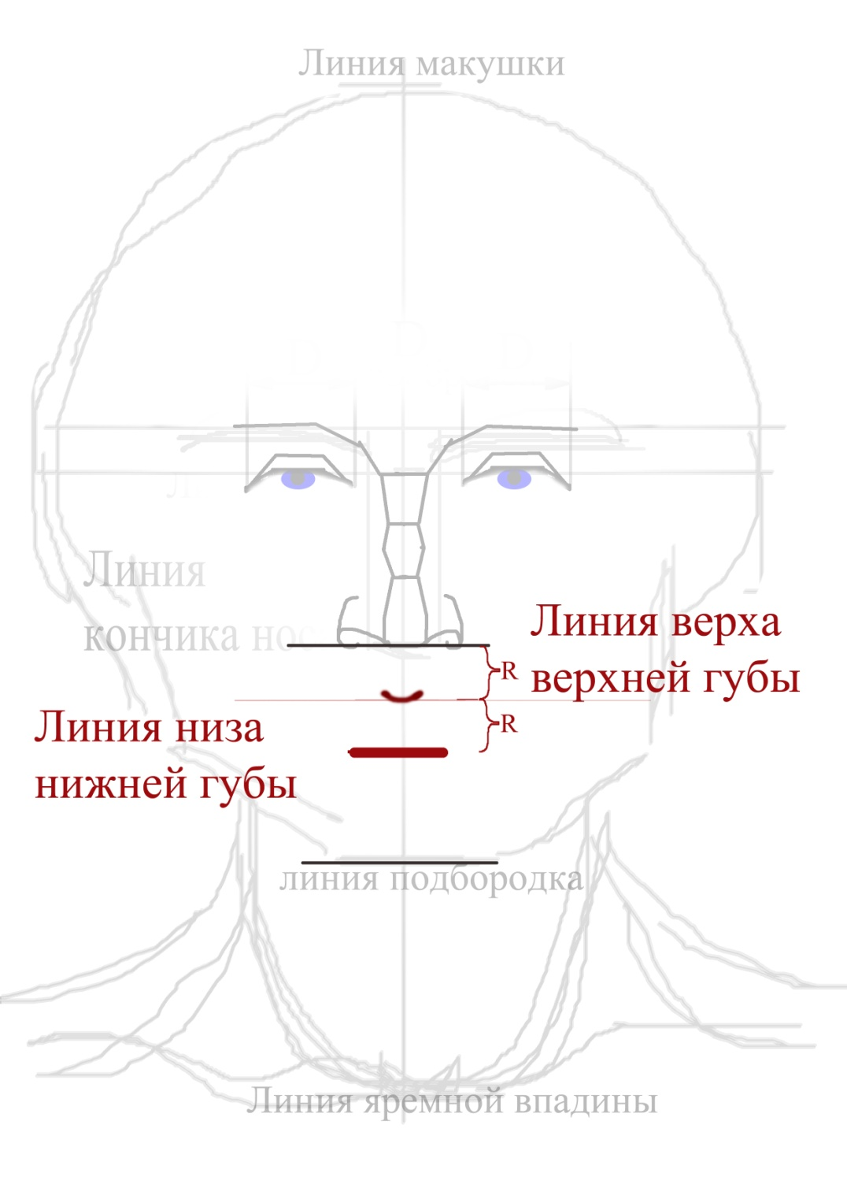
- Провести
линию
верхней губы.
- Ровно
по середине
между
Кончиком носа и линией нижней губы.
(Размер – R )

Slide 15
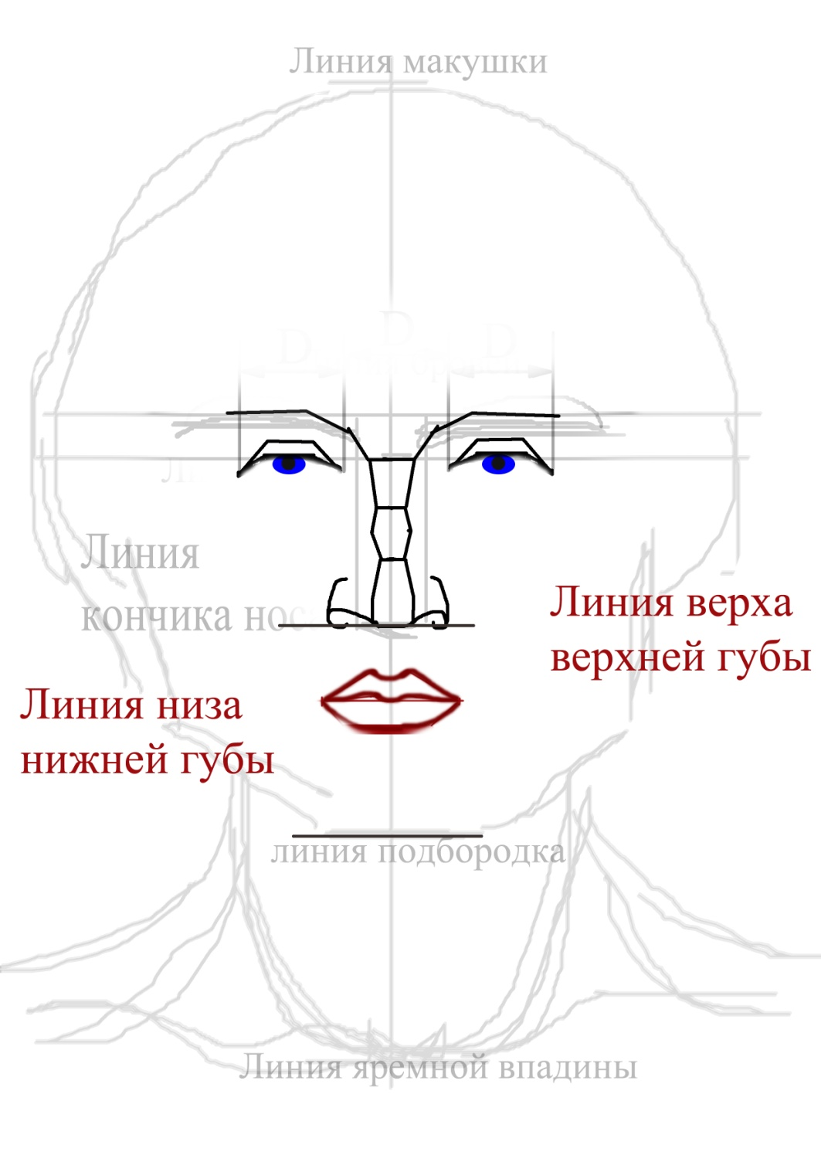
-Нарисовать
губы.
- Симметрично относительно оси наклона головы.
(Размер – R )

Slide 16
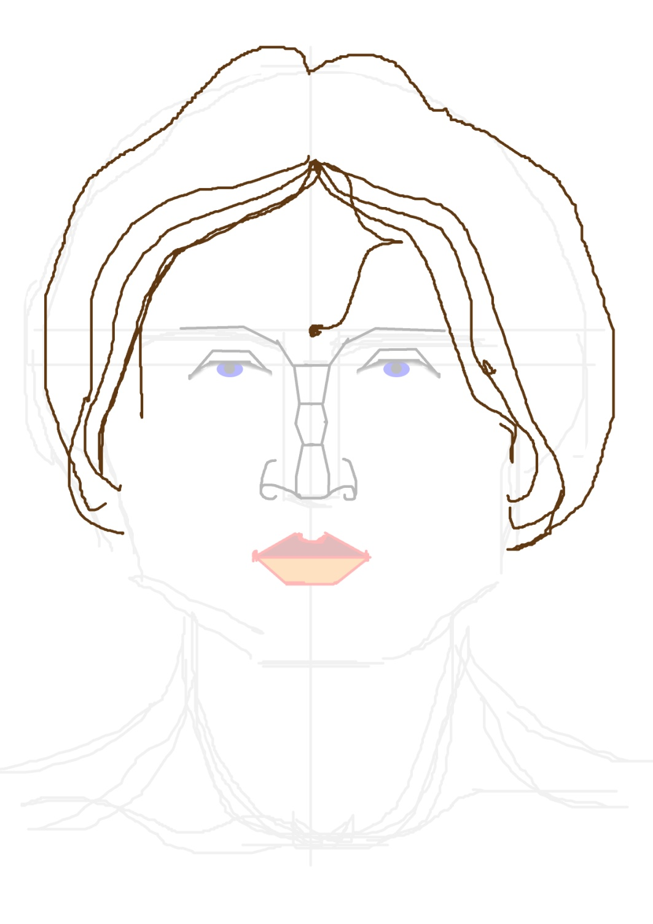
1- Нарисовать массу волос.
2-Закрасить губы.
- Начало волосяного покрова от
линии бровей вверх
На высоту носа.
(Губы закрашиваем двумя оттенками)
B

Slide 17
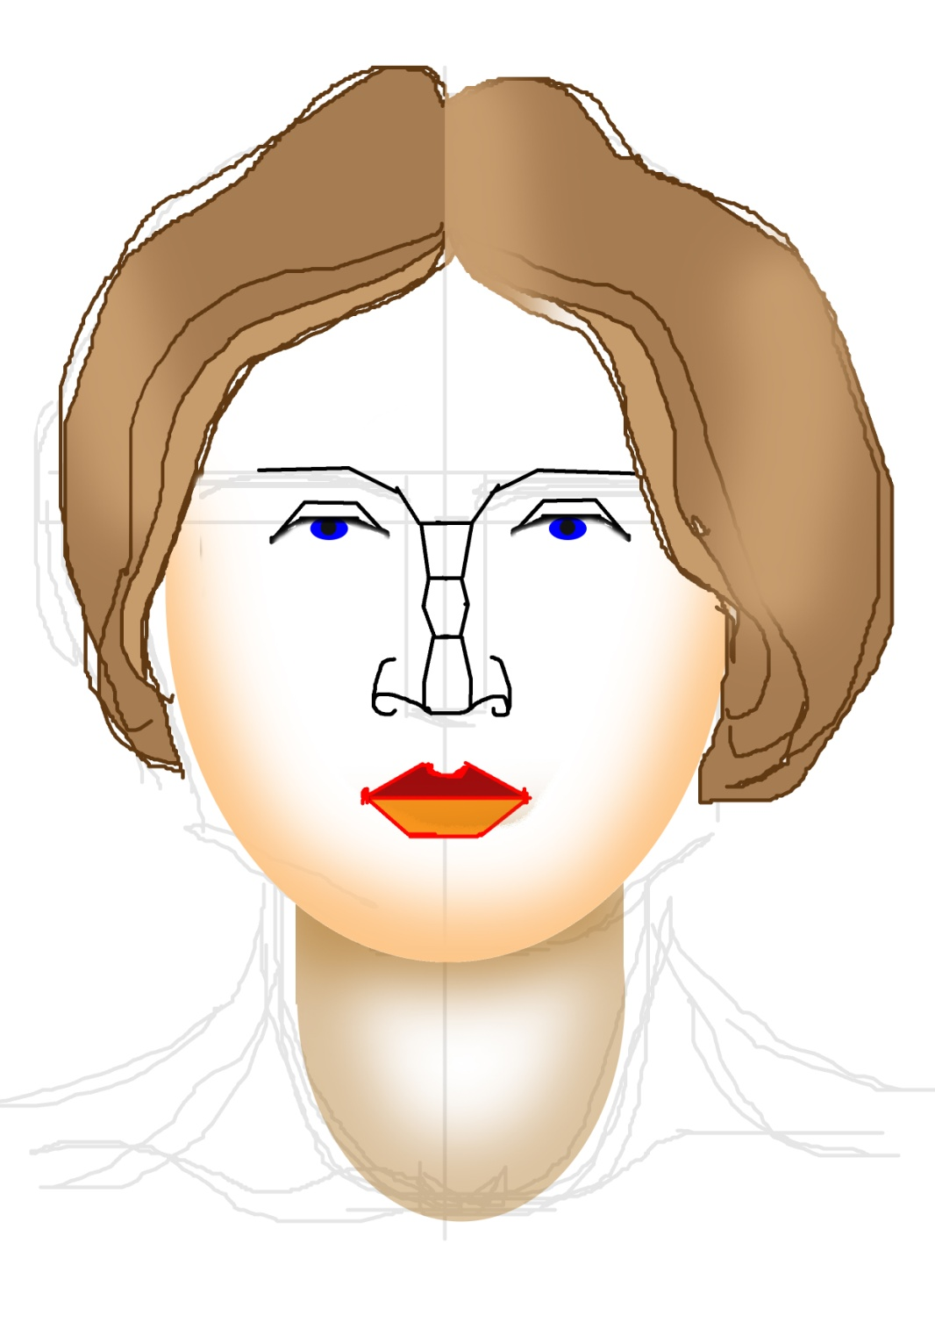
-Придать
объём
волосам,
лицу и шее
Объёма добиваемся
с помощью
светотени.
(Применяем несколько оттенков)

Slide 18
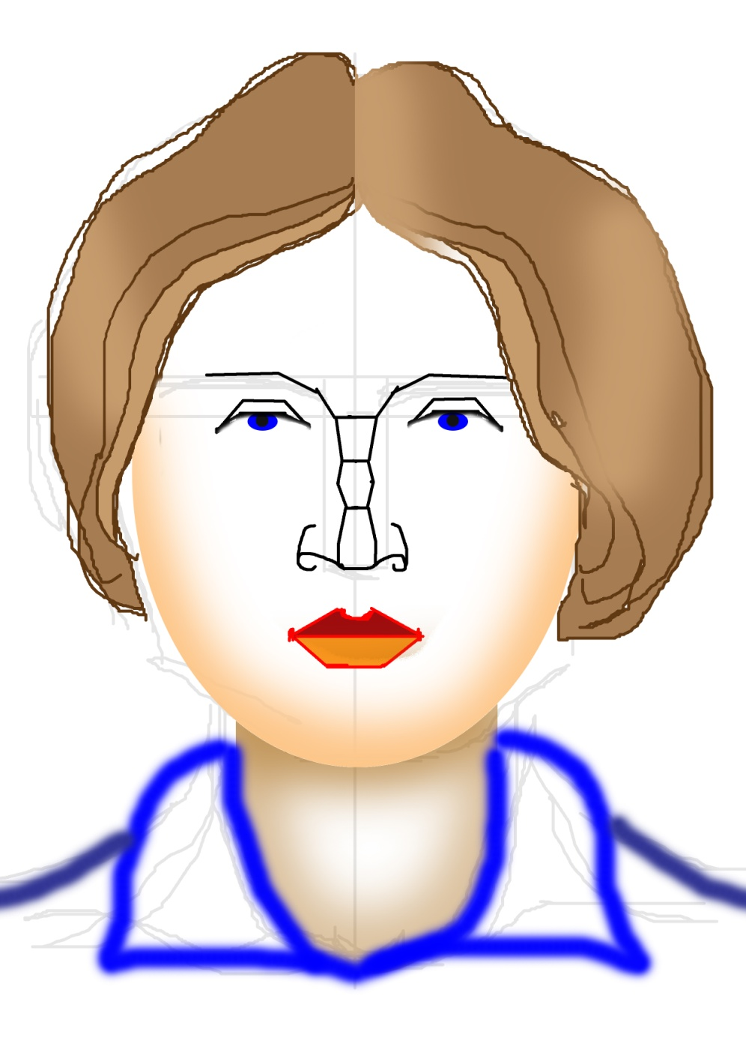
-Рисуем одежду.
Объёма добиваемся
с помощью
светотени.
(Применяем несколько оттенков)

Slide 19
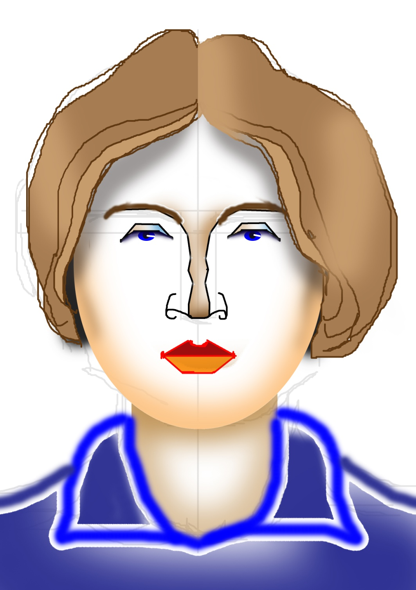
-Рисуем
тени от
верхних век,
от волос,
блики в
глазах.
(Применяем
несколько оттенков)

Slide 20
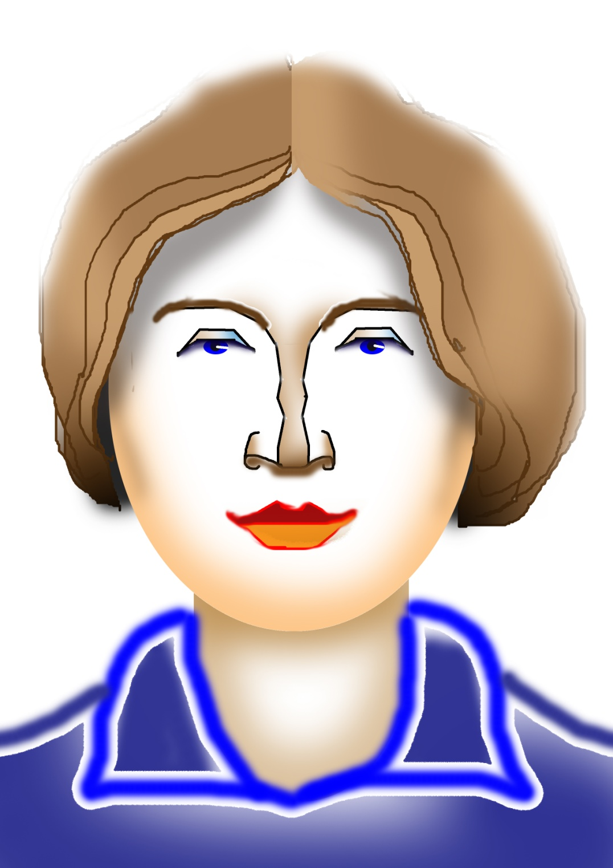
-Придаём
лицу жизненность через улыбку
-Тенью
придаём волосам перспективу.

